Slide 1
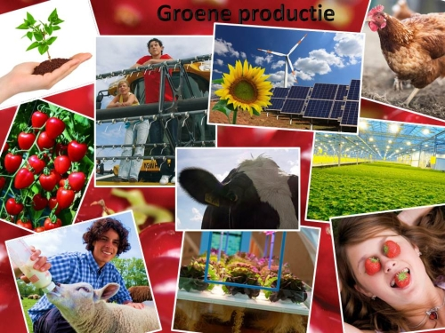
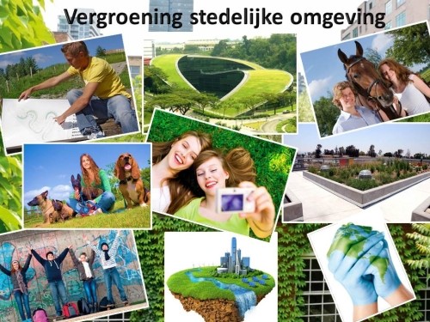
Theoretische leerweg

Slide 2
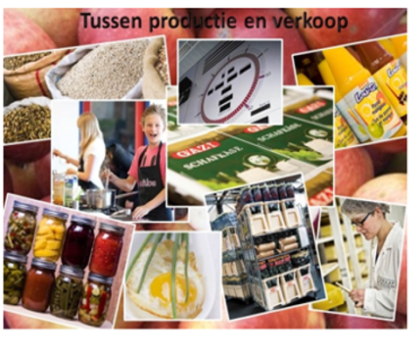
Leerjaar 3
Per jaar twee profielmodules
Totaal 6 lesuren per week
PM 2: Tussen productie en verkoop
Voeding;
GL en TL
PM 3: Vergroening stedelijke omgeving
Groen en Dier:

Slide 3
Programma profielmodules (PM) leerjaar 3
GL en TL
CSPE
Profiel groen
PM 2 en
PM 3
Het CSPE cijfer telt mee voor de 5,5 norm

Slide 4
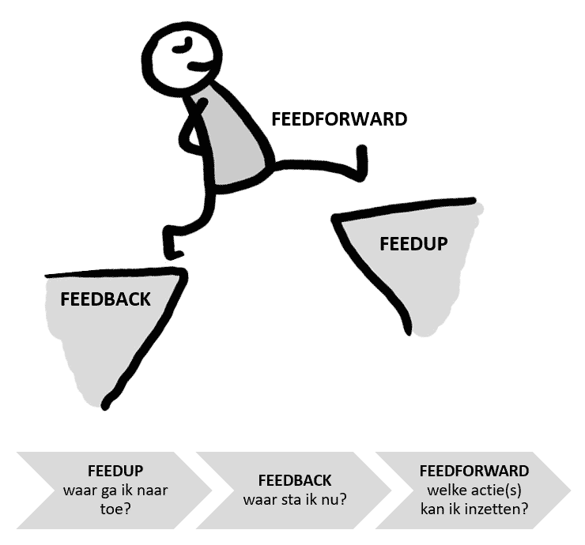
Ter voorbereiding op het CSPE: Geen SE maar formatief toetsen
We meten
Tijdens de lessen
Theoretische vaardigheden
Praktische vaardigheden
Professionele vaardigheden
Helder hebben waar de leerling naar toe werkt
Een goed beeld hebben waar de leerling nu staat
Leerlinggerichte instructies geven om de leerling op weg te helpen

Slide 5
Keuzevakken, verdiepend of verbredend
TL 2 vakken kiezen uit aanbod van 11
1 Het Groene machinepark
2 Tuin Ontwerp en Aanleg
4 Bloemwerk
5 Groene Vormgeving en Styling
8 Het Houden van Dieren
11 Voeding hoe maak je het?
12 Groene Zorg
14 Ondernemen
15 Marketing
18 Traiteur
19 Voorkomen van ongevallen en EHBO

Slide 6
Eindcijfer Groen
Klas 3
CSPE
Profiel groen
50% eindcijfer profielmodule
GL/TL
Eindcijfer gemiddelde
CSPE en SE
GL en TL
Klas 4
SE
Keuzevakken
eindcijfer keuzevakken
2 x 25%

